Slide 1
Keskeiset säännöt
Minit ja f-juniorit – Suomen käsipalloliiton erityissäännöt

Slide 2
Tämän yhteenvedon avulla voit tutustuttaa nuoret pelaajat ja lajissa uudet vanhemmat keskeisiin sääntöihin ja tuomarin käsimerkkeihin

Slide 3
Maali
Käsimerkki: maali
Kaksi perättäistä vihellystä

Slide 4
Liikkuminen pallon kanssa
Palloa hallitseva pelaaja saa ottaa korkeintaan kolme askelta pallo hallussaan
Liikkua saa lisäksi palloa pomputtaen
Pomputuksen jälkeen pelaaja saa ottaa 3 askelta pallon kanssa tai pelata pallo eteenpäin.

Slide 5
Askelvirhe
Enemmän kuin kolme askelta pallo hallussa pomputtamatta, syöttämättä tai heittämättä
Tuomari katkaisee pelin vihellyksellä ja virheen tehnyt pelaaja jatkaa peliä virheen tekopaikasta vapaaheitolla

Slide 6
Epäsäännöllinen kuljetus
Kaksoiskuljetus:
Pelaaja pomputtaa palloa uudelleen sen jälkeen, että on ottanut pallon välissä hallintaansa
Tuomari katkaisee pelin vihellyksellä ja virheen tehnyt pelaaja jatkaa peliä vapaaheitolla

Slide 7
Hyökkääjän virhe
Hyökkääjä juoksee suoraan päin puolustajaa
Pallo tuomitaan puolustavalle joukkueelle
Peli jatkuu vapaaheitolla

Slide 8
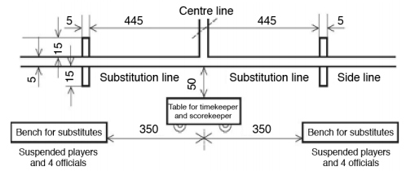
Vaihdon suorittaminen
Kentälle saa mennä vasta kun kentältä poistuva pelaaja on kentän ulkopuolella
Vaihtoalue on merkitty halleissa lattiaan

Slide 9
Maalialue
4,5-6 metriä ikäluokasta/sarjasta riippuen, kenttäpelaajat eivät saa mennä maalialueelle
Vapaaheitto hyökkäävälle joukkueelle, jos puolustaja astuu maalialueelle ja koskee palloon
7 metrin heitto hyökkäävälle joukkueelle, jos puolustaja astuu maalialueelle ja estää hyökkääjän heiton

Slide 10
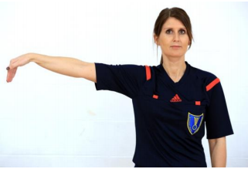
Maalivahdin ulosheitto
Tuomitaan, jos:
Hyökkääjä astuu viivalle tai maalialueelle
Hyökkääjän heittämä pallo ylittää päätyrajan
Maalivahtiin viimeksi osunut pallo ylittää päätyrajan
Pallo pysähtyy maalialueelle
Pallo on maalivahdin hallussa maalialueella
Käsimerkki: Maalivahdin ulosheitto

Slide 11
Passiivinen peli
Käsimerkki: Passiivisen pelin ennakkovaroitus
Ennakkovaroitusmerkin jälkeen hyökkäävällä joukkueella on neljä (4) syöttöä aikaa viimeistellä hyökkäys.
Käsimerkki Passiivisen peli
Vihellyksen jälkeen peli jatkuu puolustavan joukkueen vapaaheitolla

Slide 12
Alkuheitto keskeltä kenttää
Alkuheitto suoritetaan tuomarin vihellyksen jälkeen keskikentältä pelin alussa sekä maalin jälkeen.

Slide 13
Sisäänheitto sivurajalta
Jalka sivurajalla
Heiton saa heittää heti kun jalka on viivalla
Ei tarvitse odottaa vihellystä
Käsimerkki Sisäänheiton suunta

Slide 14
Vapaaheitto
9 metrin viivalta, kun rike tapahtuu 6 metrin ja 9 metrin viivojen välissä
Muuten rikkeen tai virheen tekopaikasta
Heiton saa suorittaa heti, kun pelaajat ovat oikein sijoittuneita - ei tarvitse odottaa vihellystä
Varoituksen tai ulosajon jälkeen vapaaheiton saa suorittaa vasta tuomarin vihellyksen jälkeen
Käsimerkki: Vapaaheiton suunta

Slide 15
Käsimerkki: 3 metrin etäisyyden pitäminen
Vastustajalle tuomitun heiton yhteydessä puolustajien täytyy sijoittua vähintään kolmen (3) metrin päähän heittoa suorittavasta pelaajasta.

Slide 16
7 metrin heitto
Tuomari osoittaa kädellään seitsemän metrin viivaa ja viheltää yhden pitkän vihellyksen
Yhden jalan täytyy olla lattiapinnassa sekä pysyä 7 metrin rajan takana koko heiton ajan
Saa suorittaa tuomarin vihellyksen jälkeen
Tuomitaan, kun vastustaja rikkoo selvän maalinsaantitilaisuuden

Slide 17
Lupa kahdelle henkilölle tulla kentälle
Kaksi joukkueen toimitsijaa saa mennä kentälle hoitamaan loukkaantunutta pelaajaa tuomarin luvan saatuaan.

Slide 18
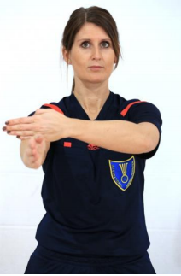
Puolustajan virheet
Käsimerkki: Kiinnipitäminen, sitominen, työntäminen
Käsimerkki: Lyöminen

Slide 19
Varoitus - Keltainen kortti
Käsipallossa on käytössä ns. progressiivinen rankaiseminen:
Maksimissaan kolme varoitusta / joukkue / ottelu. Neljäs varoituksen arvoinen rike samalle joukkueelle tulisi tuomita ulosajoksi.
Yksi varoitus / pelaaja / ottelu. Toinen varoituksen arvoinen rike samalle pelaajalle tuomitaan ulosajoksi.

Slide 20
Ulosajo
Tuomitaan esim.:
Heitto suoraan maalivahdin päähän pelitilanteessa
Vahinko-osuma kädellä vastustajan kasvoihin tai kaulaan
Kova työntäminen, kiinnipitäminen tai repiminen (erityisesti takaapäin tai sivusta)
Käsimerkki Ulosajo

Slide 21
Sulkeminen – Punainen kortti
Erittäin harvinaista nuorilla pelaajilla
Vastapelaajan terveyttä vaarantava rikkomus. Tilanne voi olla vaarallinen, jos se tapahtuu esim. nopeasti liikkuvaan tai ilmassa olevaan pelaajaan
Kolmas ulosajo samalle palaajalle
Joukkue pelaa 2 minuutin ajan alivoimalla. Suljettu pelaaja ei voi enää osallistua.

